Slide 1
2주차 과제

Slide 2
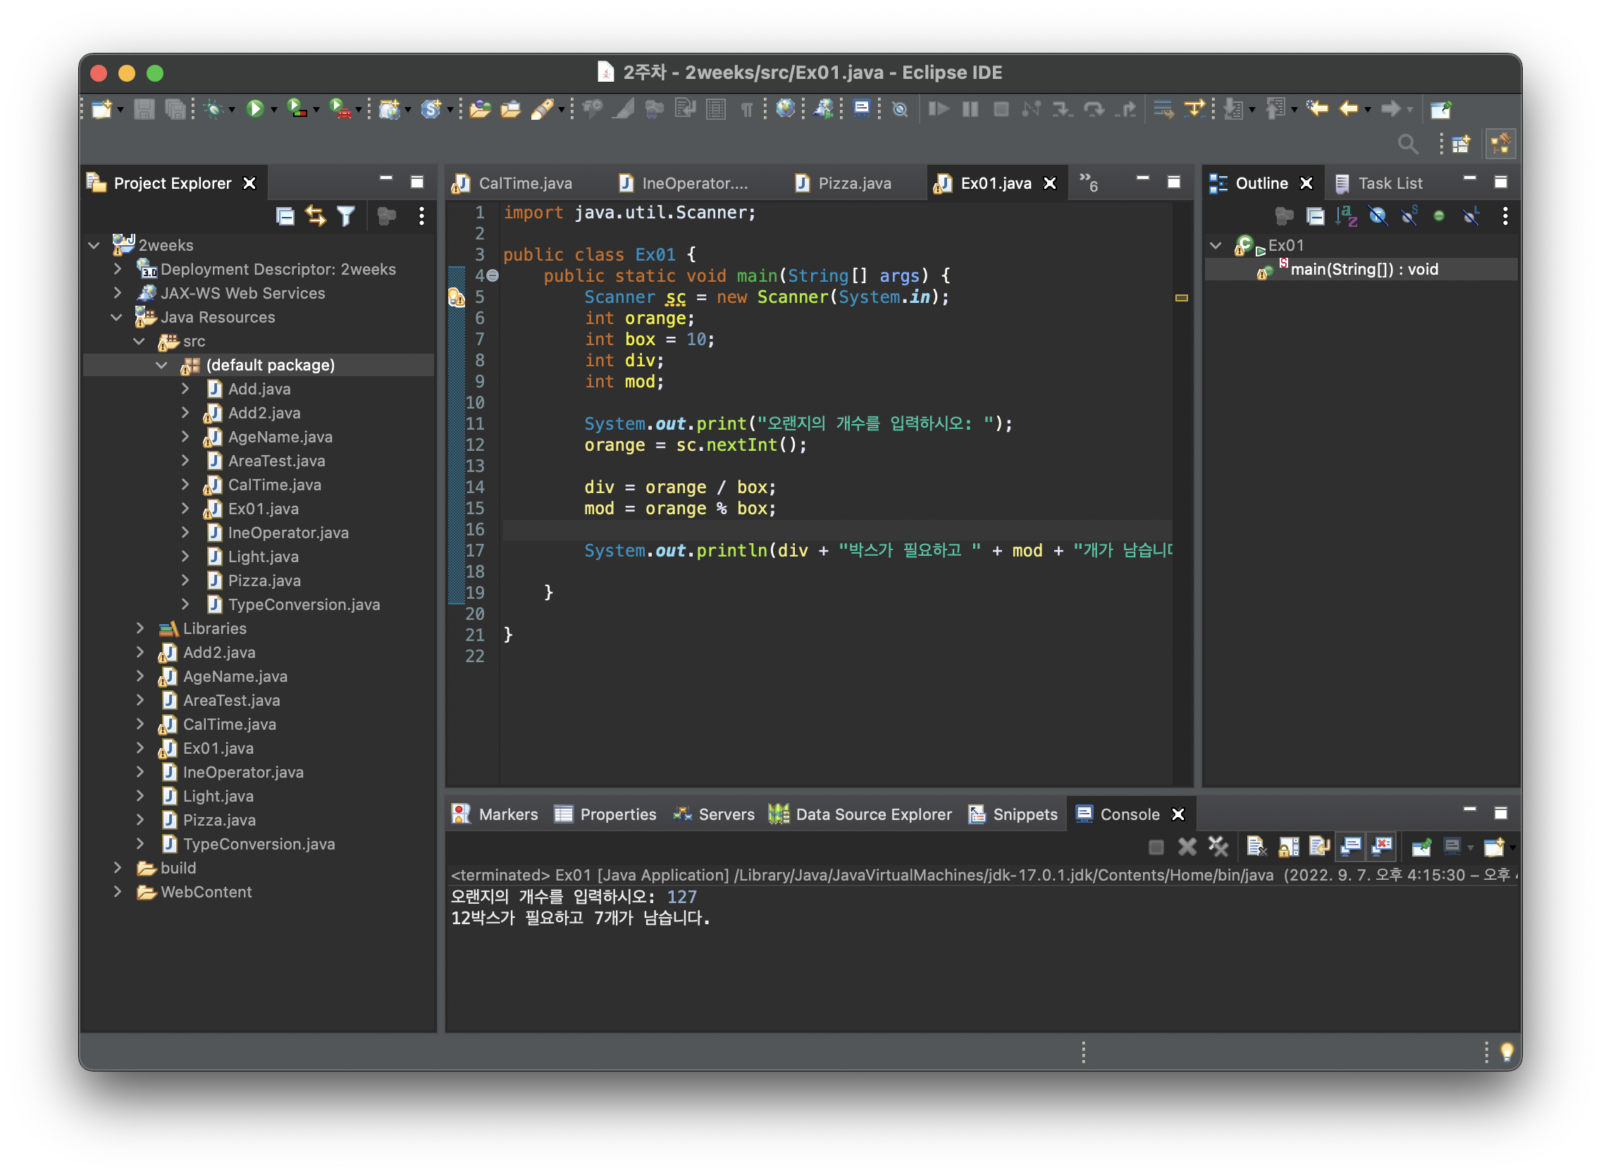
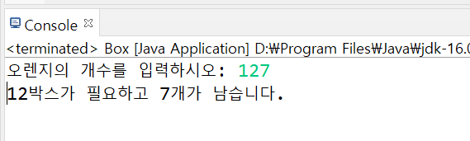
문제1
하나의 상자에 오렌지를 10개씩 담을 수 있다고 하자. 오렌지가 127개 있다면 상자 몇 개가 필요한가? 또 몇 개의 오렌지가 남을까?

Slide 3
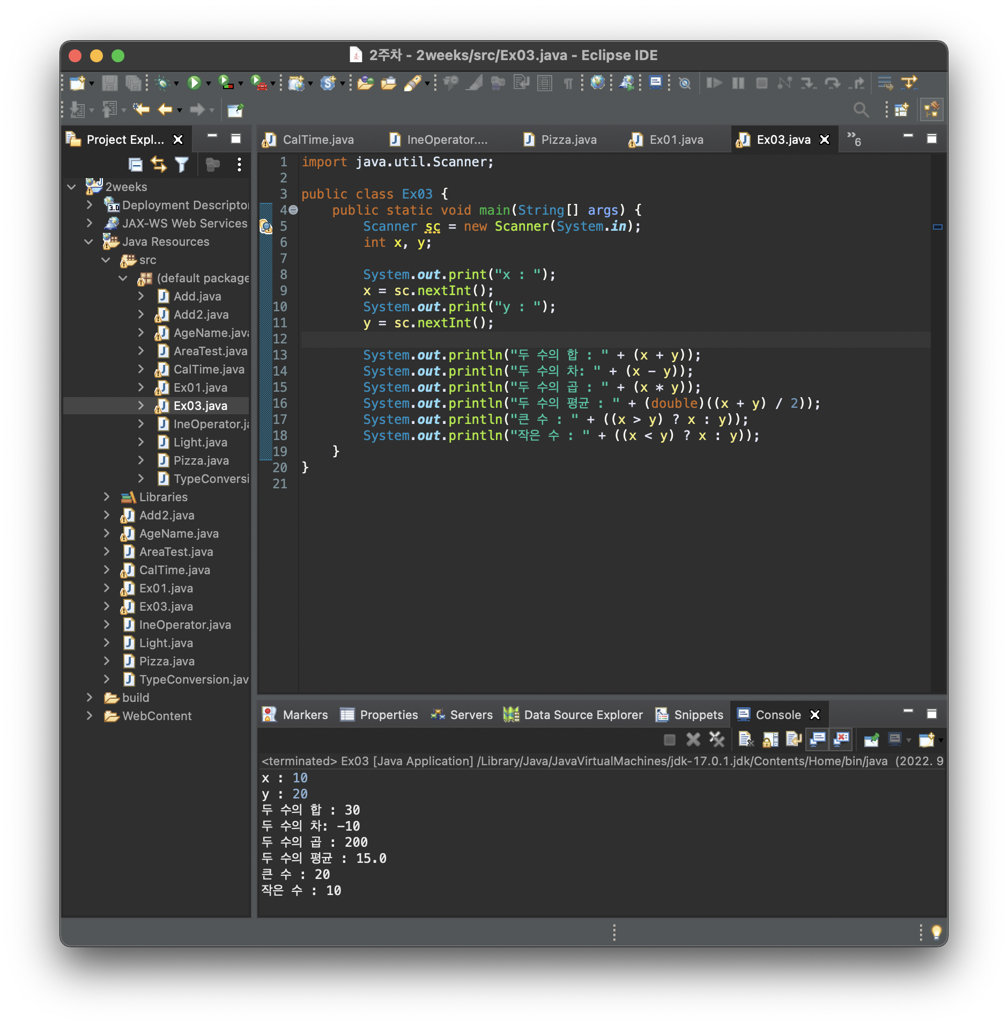
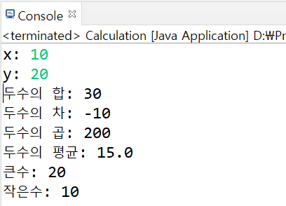
문제3
사용자로부터 두 개의 정수를 받아서 정수의 합, 정수의 차, 정수의 곱, 정수의 평균, 큰 수, 작은 수를 계산하여 화면에 출력하는 프로그램을 작성하라. 큰 수와 작은 수를 구할 때는 조건 연산자를 사용해보자.

Slide 4
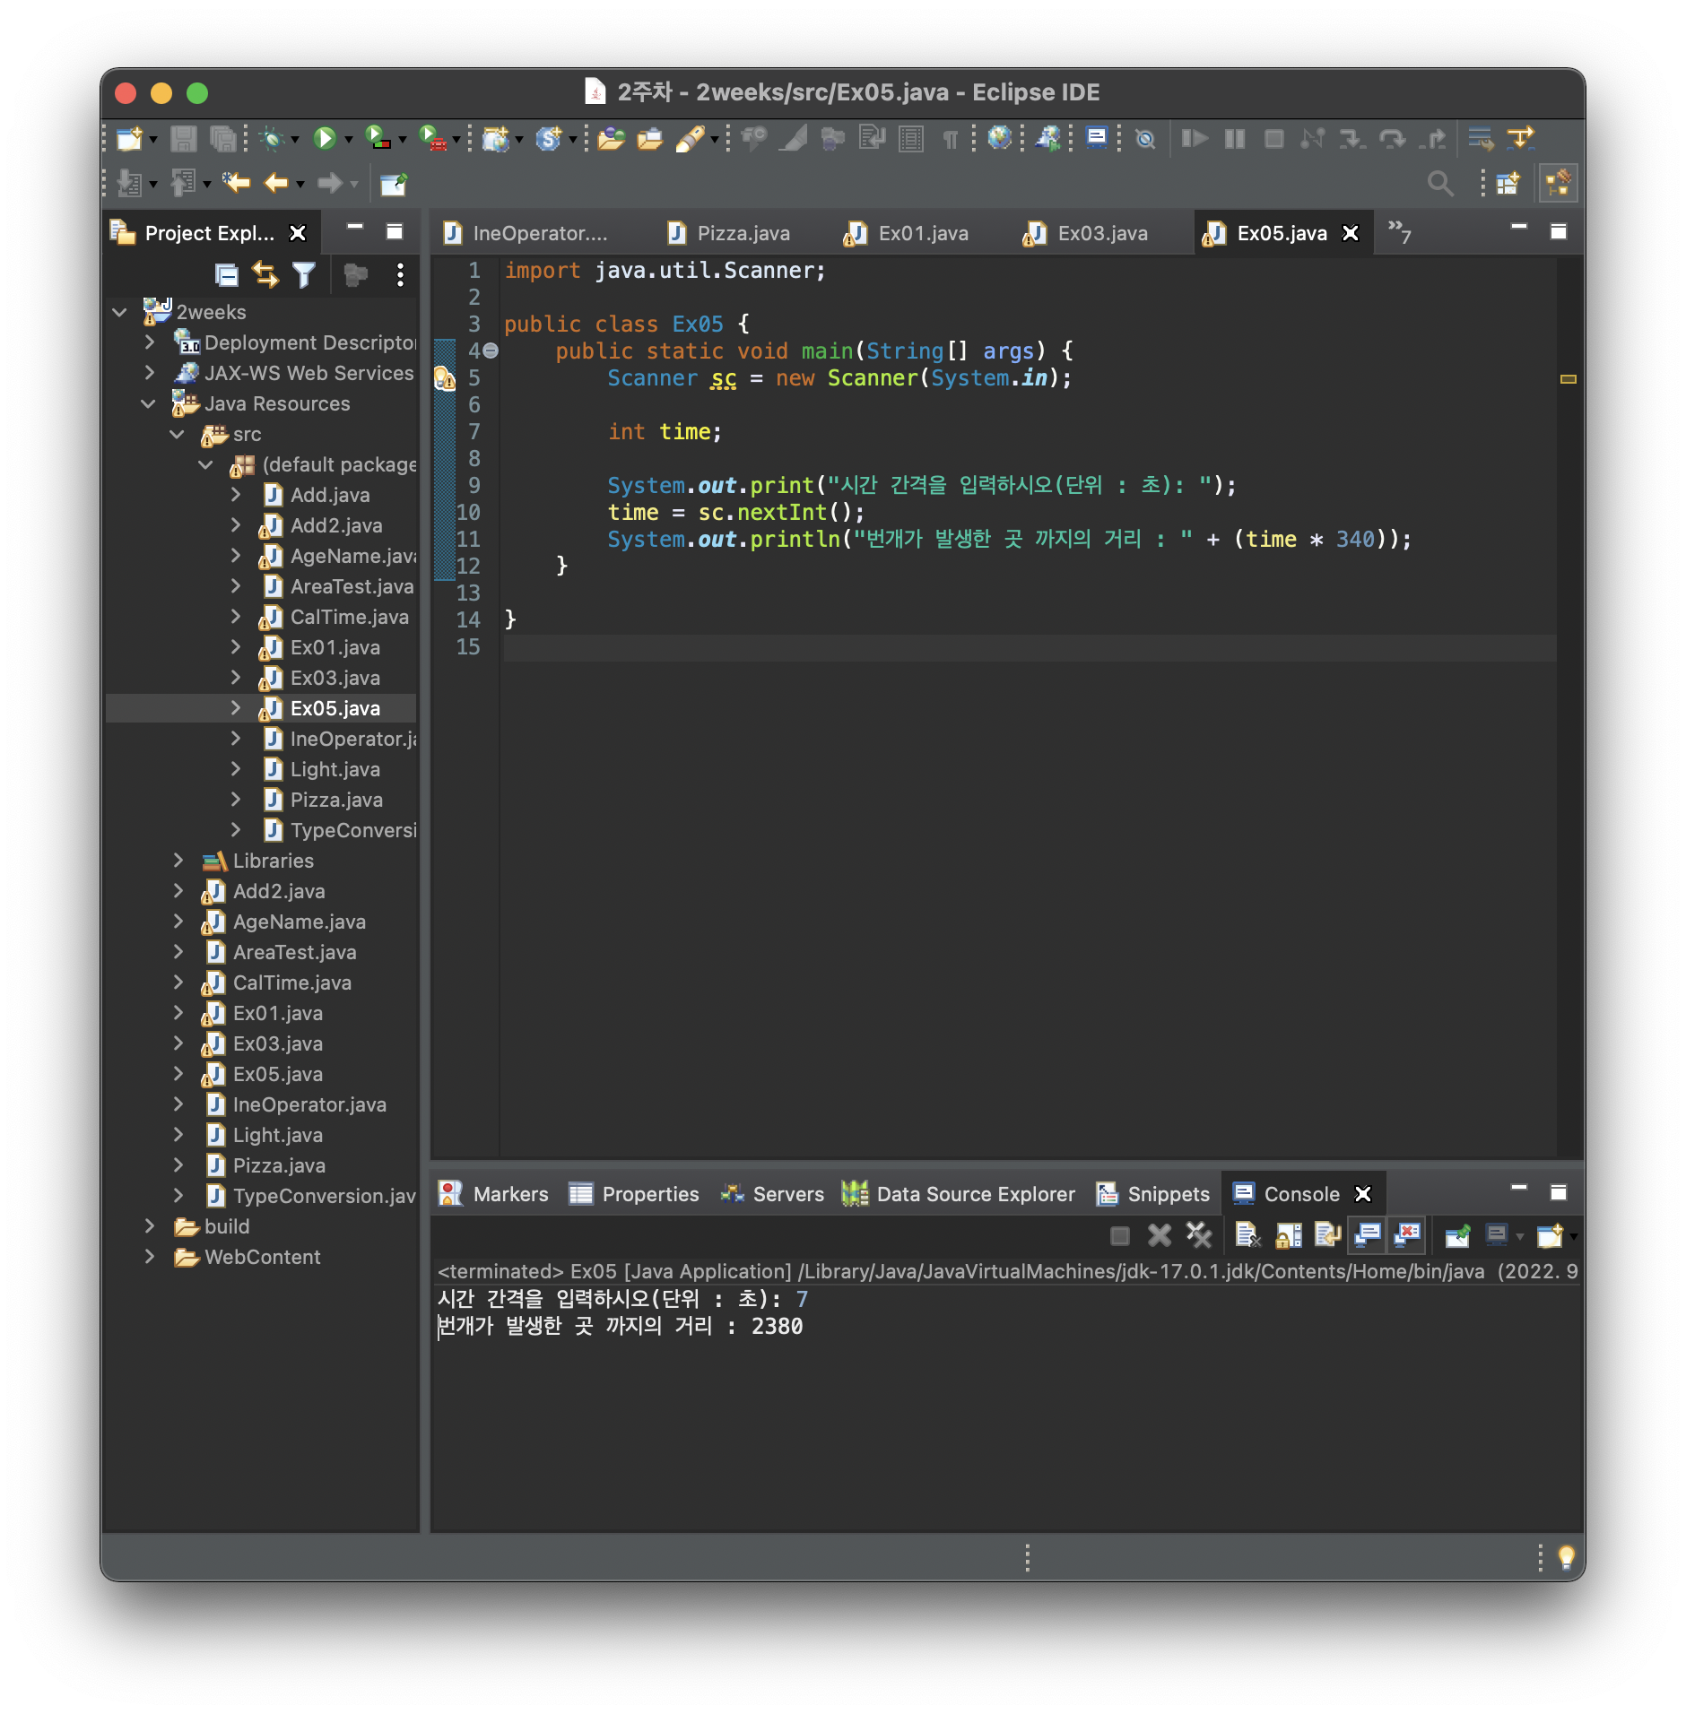
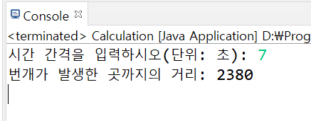
문제5
사용자가 번개로부터 얼마나 멀리 떨어져 있는지를 계산하는 프로그램을 만들어 보자. 소리는 공기를 초당 약 340m를 이동한다. 번개를 본 시간과 소리가 도달하는 시간 사이의 간격을 알면 번개까지의 거리를 계산할 수 있다. 시간 간격은 사용자로부터 입력받는다.

Slide 5
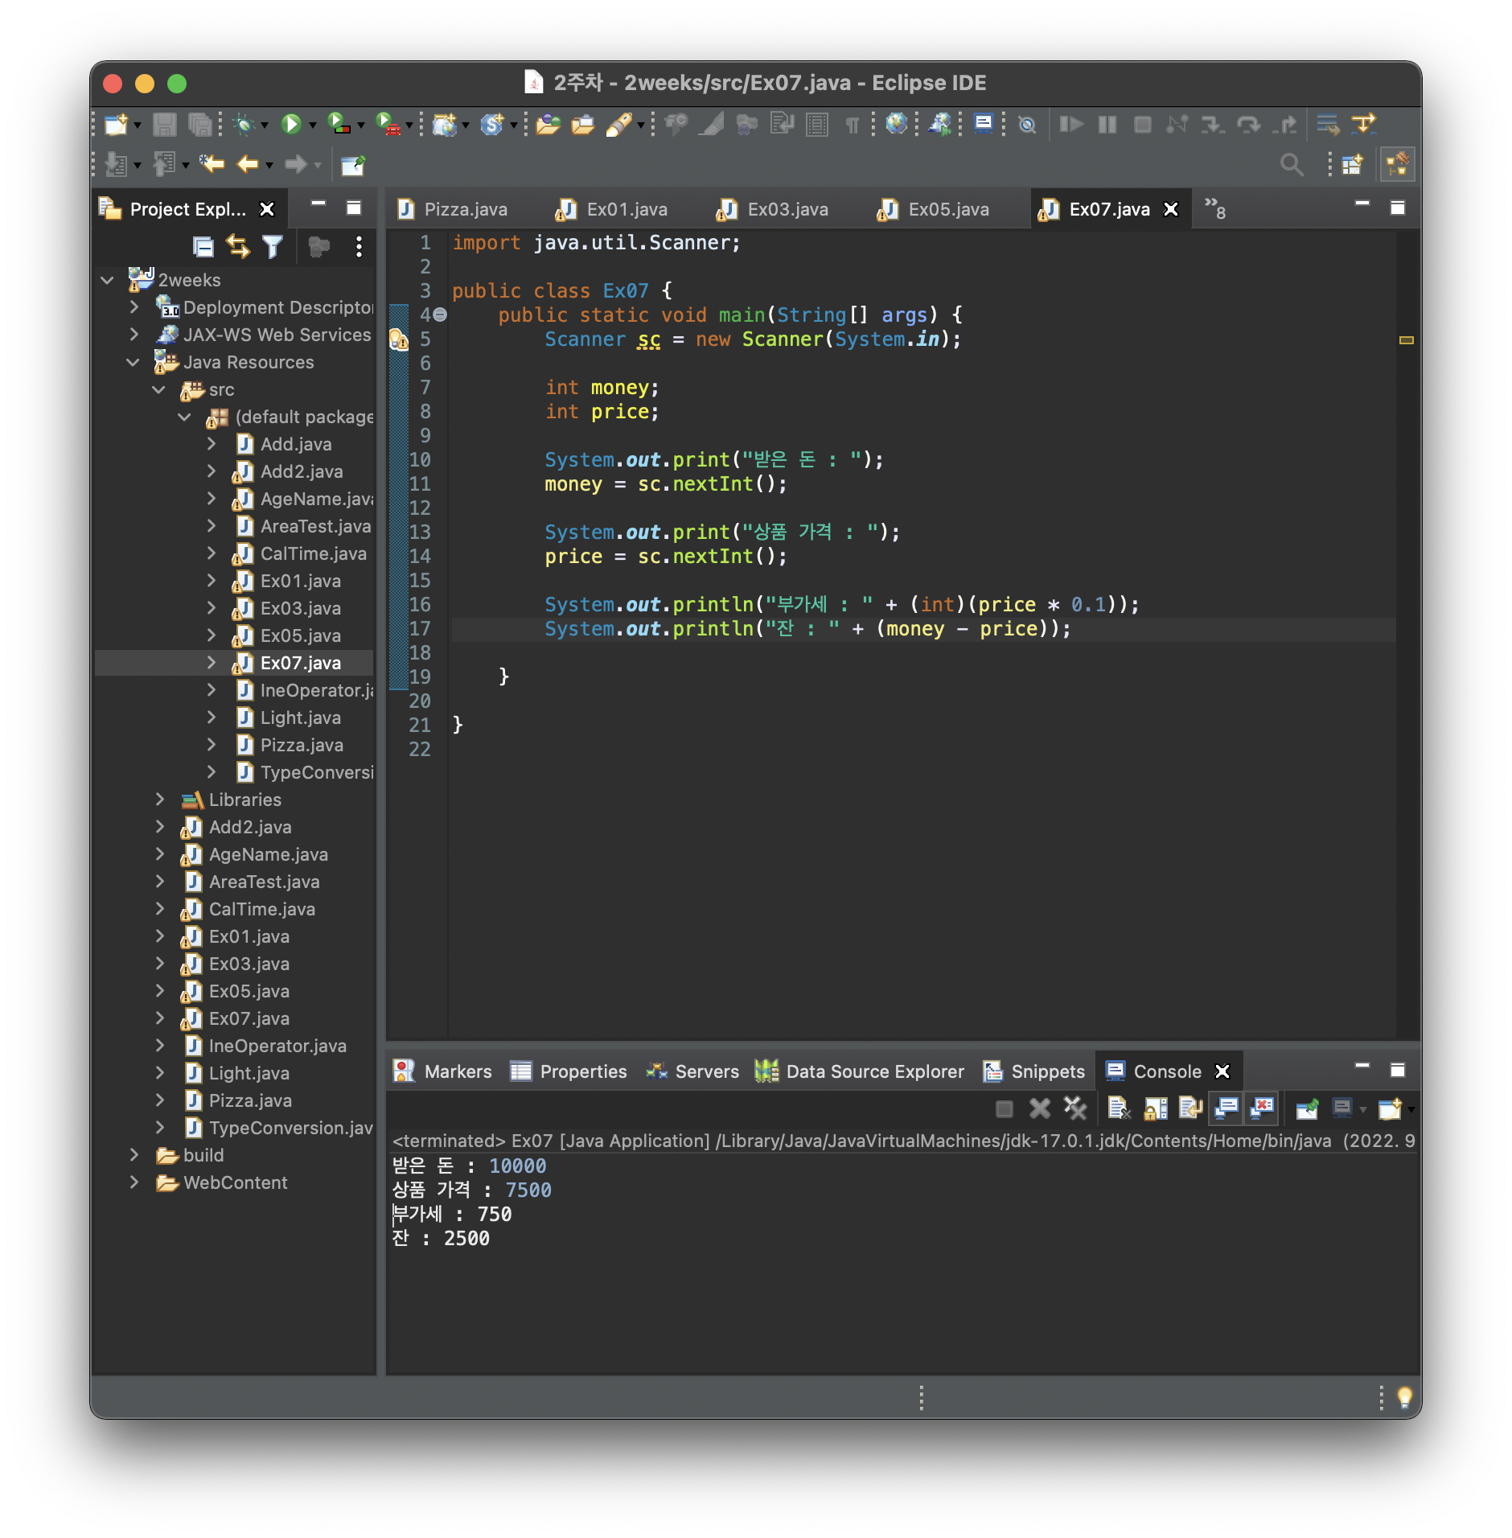
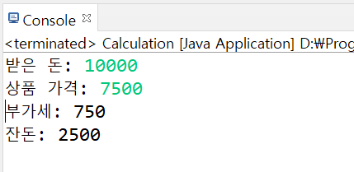
문제7
상점에 가면 우리는 상품에 대한 돈을 내고 영수증을 받는다. 영수증에는 10% 부가세와 잔돈등이 인쇄되어 있다. 구입한 상품의 가격과 손님한테 받은 금액을 입력하면 부가세와 잔돈을 출력하는 프로그램을 작성하여 보자.

Slide 6
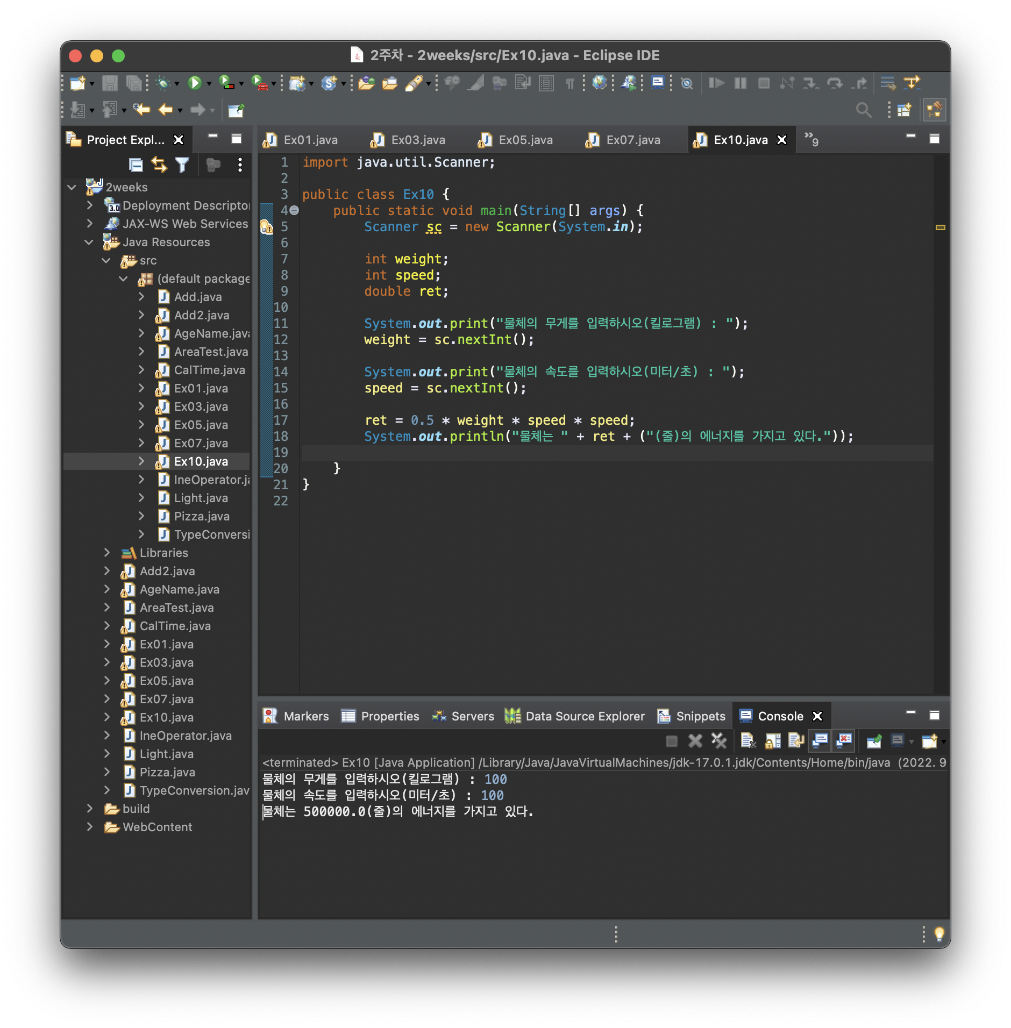
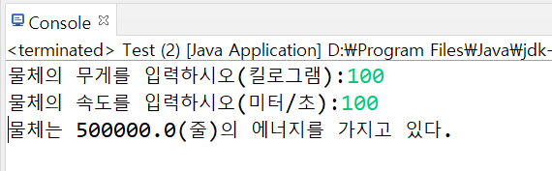
문제10
움직이는 물체의 운동에너지를 계산해보자. 물체의 에너지를 계산하는 식은 0.5 X 무게 X 속도²이다. 적절한 자료형을 사용한다.

